Slide 1
Antisemitismus
Was bedeutet Antisemitismus und was können wir dagegen tun?
Materialien zur Politischen Bildung von Kindern und Jugendlichen
www.demokratiewebstatt.at

Slide 2
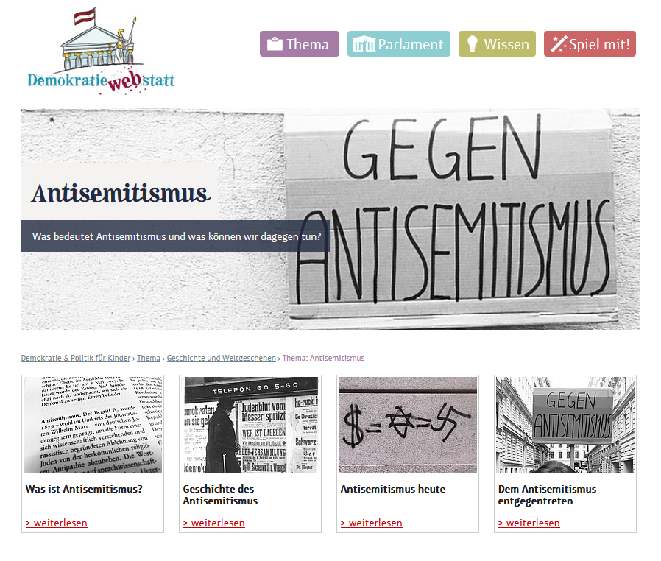
www.demokratiewebstatt.at

Slide 3
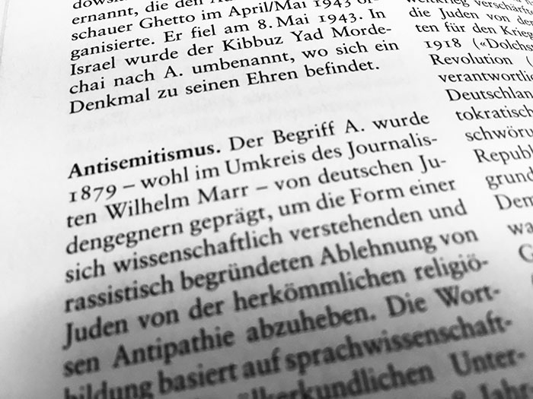
Was ist Antisemitismus?
© Parlamentsdirektion / Kinderbüro Universität Wien
Zum Kapitel auf der DemokratieWEBstatt

Slide 4
Was ist Antisemitismus?
„Antisemitismus ist eine bestimmte Wahrnehmung von Juden, die sich als Hass gegenüber Juden ausdrücken kann. Der Antisemitismus richtet sich in Wort und Tat gegen jüdische oder nicht-jüdische Einzelpersonen und/oder deren Eigentum sowie gegen jüdische Gemeinde-Institutionen.“ (Definition IHRA)
Woher kommt das Wort „Antisemitismus“?
Anti bedeutet dagegen. Als „Semiten“ wurden seit dem 18. Jahrhundert unter anderem Menschen mit hebräischer Sprache bezeichnet. […] Im allgemeinen Sprachgebrauch waren mit „Semiten“ aber nur Juden und Jüdinnen gemeint.
www.demokratiewebstatt.at
Notes:
Mehr dazu findest du im Kapitel

Slide 5
Ursprünge und Erscheinungsformen des Antisemitismus
Ursprünge des Antisemitismus bereits in der Antike
Der rassistisch-völkische Antisemitismus entwickelte sich Ende des 19. Jahrhunderts.
Erscheinungsformen des Antisemitismus:
Religiöse Judenfeindschaft
Wirtschaftliche Judenfeindschaft
Rassistische Judenfeindschaft
www.demokratiewebstatt.at

Slide 6
Auf den Punkt gebracht:
Rassistischer und antisemitischer Hass gehen oft Hand in Hand.
Der Antisemitismus ist eine menschenfeindliche Ideologie, die sich gegen Juden und Jüdinnen richtet und diese als „anders“ abwertet.
Der Antisemitismus schafft damit einfache Erklärungen und liefert angeblich „Schuldige“ für komplexe Probleme unserer Gesellschaft.
www.demokratiewebstatt.at

Slide 7
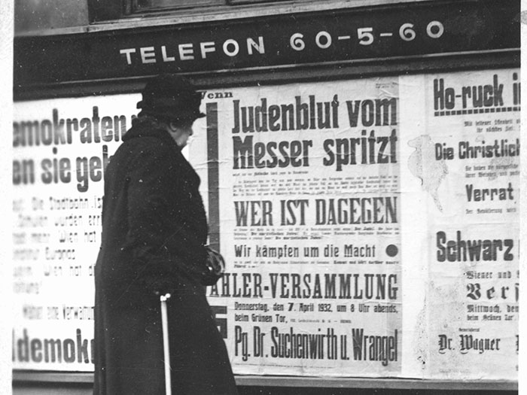
Geschichte des Antisemitismus
© ÖNB
Zum Kapitel auf der DemokratieWEBstatt

Slide 8
Antisemitismus von der Antike bis ins 20. Jahrhundert der Antike bis ins 20. Jahrhundert
Antike Judenfeindschaft
Religiöser Antisemitismus
Im Mittelalter
In der Neuzeit
Zur Zeit der Aufklärung
Rassistischer Antisemitismus
Antisemitische Hetze um 1900
Erste Republik und Zwischenkriegszeit
Nationalsozialismus
www.demokratiewebstatt.at

Slide 9
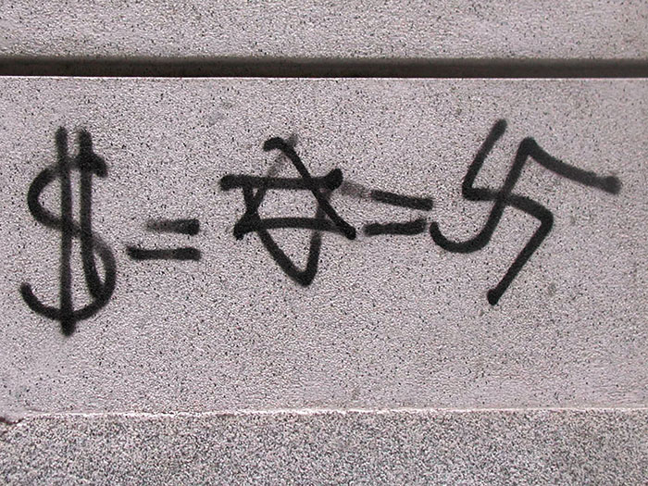
Antisemitismus heute
© Yonderboy / Wikipedia CC BY SA 2.5
Zum Kapitel auf der DemokratieWEBstatt

Slide 10
Antisemitismus als aktuelles Phänomen
2014-2017: Zahl der antisemitischen Vorfälle hat sich in Österreich nahezu verdoppelt.
Antisemitismus-Studie des österreichischen Parlaments aus dem Jahr 2018
Ergebnisse:
Antisemitische Vorurteile noch immer präsent, jedoch verschieden stark ausgeprägt.
Antijüdische und vor allem antizionistische Auffassungen bei arabisch- und türkischsprachigen Menschen stärker verbreitet.
Positiv: Vor allem junge Menschen kritisieren antisemitische Haltung.
www.demokratiewebstatt.at

Slide 11
Formen des Antisemitismus heute
Neue Form des Antisemitismus nach 1945: „sekundärer Antisemitismus“ bzw. „neuer Antisemitismus“
Merkmale: antisemitische Vorurteile und Ressentiments, Verharmlosung der Verbrechen des NS-Regimes, „Opfer-Täter-Umkehr“; Vorwurf, dass Holocaust-Opfer aus ihrem Leiden „Profit schlagen“
Weitere Formen:
Antizionismus
Islamischer Antisemitismus
Extremismus und Antisemitismus
www.demokratiewebstatt.at

Slide 12
Auf den Punkt gebracht:
Verbotsgesetz: Wer öffentlich den nationalsozialistischen Völkermord oder andere nationalsozialistische Verbrechen gegen die Menschlichkeit leugnet, verharmlost, befürwortet oder zu rechtfertigen versucht, macht sich strafbar.
Straftatbestand der Verhetzung: Wer zu Gewalt gegenüber Menschen bestimmter Herkunft oder Religionszugehörigkeit aufruft oder den Hass gegen sie schürt, begeht Verhetzung, dieser Straftatbestand wird mit Geld- oder Haftstrafen geahndet. Führen solche Äußerungen zu Gewalttaten, drohen außerdem Freiheitsstrafen.
www.demokratiewebstatt.at

Slide 13
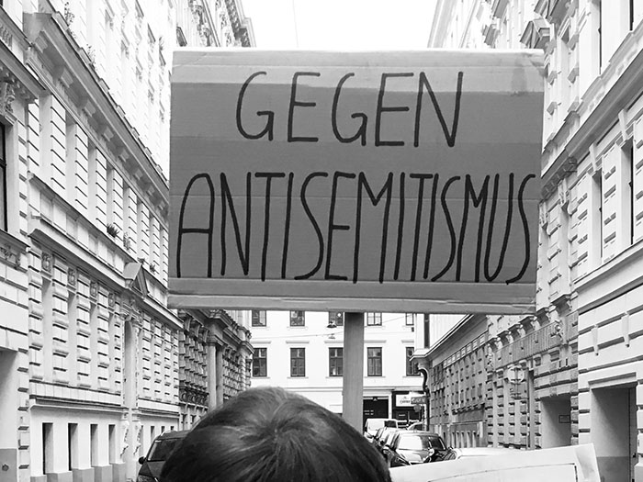
Dem Antisemitismus entgegentreten
© Parlamentsdirektion / Kinderbüro Universität Wien
Zum Kapitel auf der DemokratieWEBstatt

Slide 14
Beispiel 1
„Mache mal wieder 'nen Holocaust." „Mein Körper definierter als von Auschwitzinsassen.“
Liedzeilen aus einem Rap-Album der Musiker Kollegah und Farid Bang
Was dahinter steckt: Provokation und der Versuch, Aufmerksamkeit zu erregen.
Was kann man tun?
Antisemitische Äußerungen melden
Sensibilisierung durch Aufklärung, z.B. in Workshops
www.demokratiewebstatt.at

Slide 15
Beispiel 2
„Judenhass und der Holocaust gehen mich nichts an, das ist alles schon lange vorbei.“
Schülerin im Geschichtsunterricht
Was dahinter steckt: Manche Menschen wollen sich nicht mit diesen Themen auseinandersetzen und fordern, einen Schlussstrich unter die Vergangenheit zu setzen.
Was kann man tun?
Informationen und Hilfestellung, wie man mit diesen Themen umgeht, bieten z.B. das DÖW und das Haus der Geschichte Österreich.
www.demokratiewebstatt.at

Slide 16
Beispiel 3
„Du, Jud, du!“
Kind im Schulbus zu einem Mitschüler, der ihn angerempelt hat.
Was dahinter steckt: Wort „Jude“ wird als Beleidigung verwendet, signalisiert Verachtung und Abwertung einer Gruppe von Menschen.
Was kann man tun?
Beschimpfungen nicht tolerieren und melden
Workshops zur Sensibilisierung
www.demokratiewebstatt.at

Slide 17
Diskussionsfragen
Hast du solche oder ähnliche antisemitische Aussagen wie in den drei Beispielen selbst bereits gehört?
Wie würdest du reagieren, wenn du so eine Aussage hörst?
Woher kommen diese Vorurteile gegenüber Juden und Jüdinnen?
Was könnte deiner/eurer Meinung nach helfen, diese Vorurteile abzubauen?
Was kann jedeR dazu beitragen, dass Antisemitismus keinen Platz mehr in unserer Gesellschaft hat?
www.demokratiewebstatt.at

